Slide 1

Tiếng Việt
Viết đoạn văn nêu tình cảm, cảm xúc về cảnh vật trong tranh

Slide 2
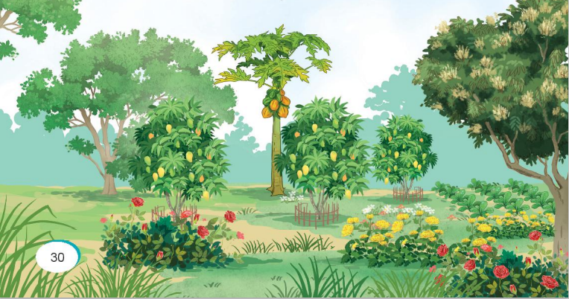

Slide 3

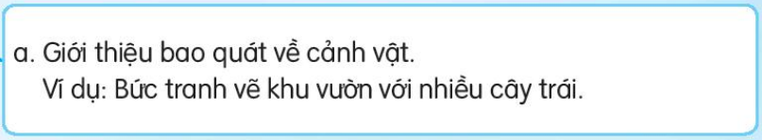
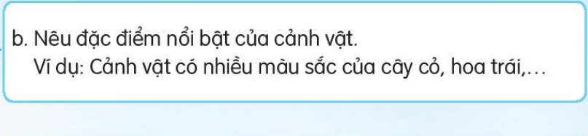

Slide 4
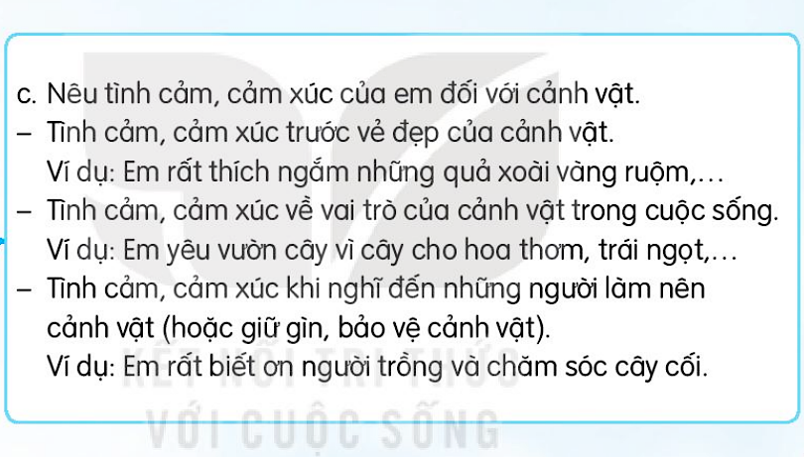

Slide 5
Tả bao quát
Nêu đặc điểm nổi bậc
Tình cảm của em

Slide 6

Bức tranh vẽ một khu vườn thật đẹp. Cây cối trong vườn đều xanh tốt. Hoa hồng, hoa cúc đang đua nhau khoe sắc. Những trái đu đủ chín vàng. Những trái xoài căng mọng, đu đưa như quả lắc. Phía xa là một vườn rau rất xanh tốt. Em rất thích khung cảnh trong bức tranh. Càng nhìn vào khu vườn trong tranh, em càng cảm nhận được sự vất vả của người nông dân.

Slide 7



